Slide 1









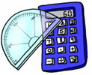

LES MATIÈRES – SCHOOL SUBJECTS
SPANISH | ENGLISH | FRENCH | GERMAN | GEOGRAPHY
 | le recyclage
l’espagnol
l’anglais
le français
l’allemand
la géographie
HISTORY | I.C.T. | RELIGION | MATHS | MUSIC
 | le recyclage
l’histoire
l’informatique
la religion
les maths
la musique

Slide 2


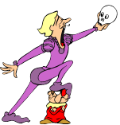



LES MATIÈRES – SCHOOL SUBJECTS
P.E. | TECHNOLOGY | DRAMA | PHYSICS | CHEMISTRY
 | le recyclage
l’éducation physique
(l’EPS)
la technologie
l’art dramatique
la physique
la chimie
BIOLOGY
 | le recyclage
la biologie

Slide 3
C’est positif ou négatif?
Mettez les phrases dans la bonne correcte.

Slide 4
C’est facile
C’est facile
C’est ennuyeux
C’est ennuyeux
Je suis nulle en......
Je suis nulle en......
Je suis forte en.........
Je suis forte en.........
Je suis faible en ......
Je suis faible en ......
C’est intéressant
C’est intéressant
C’est très utile
C’est très utile
C’est difficile
C’est difficile
J’ai trop de devoirs
J’ai trop de devoirs
Le prof est trop sévère
Le prof est trop sévère
Le prof est sympa
Le prof est sympa
Je ne comprends rien
Je ne comprends rien

Slide 5
1. It is easy
C’est facile
2. It is interesting
C‘est intéressant
3. It is useful
C’est utile
4. It is fun
C’est amusant
5. The teacher is nice
Le prof est sympa
6. I am strong in....
Je suis forte en

Slide 6
7. It is boring
C’est ennuyeux
8. It is difficult
C’est difficile
9. I’ve too much h/work
J’ai trop de devoirs
10. I am rubbish in...
Je suis nulle en.....
11. It is rubbish
C’est nul
12. The teacher is too strict
Le prof est trop sévère

Slide 7

facile car le français J’aime c’est
J’aime le français car c’est facile
utile les maths car J’adore c’est
J’adore les maths car c’est utile
Je c’est les sciences car difficile n’aime pas
Je n’aime pas les sciences car c’est difficile
le dessin Je déteste car est trop le prof sévère
Je déteste le dessin car le prof est trop sévère

Slide 8
C’est positif ou négatif?
Je déteste les
cours de
physique
Je ne brille
pas en
français!
Le professeur
d’anglais est
très drôle!
Je n’aime pas
du tout
l’informatique
L’espagnol est
très amusant
Je n’aime pas
l’allemand, c’est
trop difficile
Je préfère les maths
parce que c’est
très utile
Je suis tres fort(e)
en sciences
Je suis nul en
maths! C’est
casse-pieds!
Le dessin est ma
matière favorite,
c’est facile!
Je suis très faible
en chimie - c’est
très compliqué.
Je ne comprends
pas l’histoire!
Notes:
Pupils decide whether the opinions given are positive or negative. Answers appear one by one on mouseclick.

Slide 9
Écrivez le français.
I hate the lessons of...
I do not like at all.....
I do not shine in...
I am strong in....
I am rubbish in ....
I am weak in .....
I do not understand.....
.... is my favourite subject
It is boring
The English teacher is.....
It is very complicated
Je déteste les cours de
Je n’aime pas du tout
Je ne brille pas en
Je suis forte en
Je suis nulle en
Je suis faible en
Je ne comprends pas
...est ma matière favorite
C’est casse-pieds
Le professeur d’anglais
C’est très compliqué

Slide 10
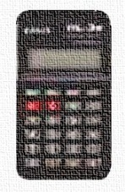

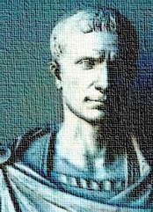
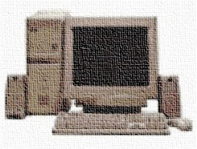
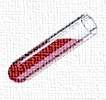
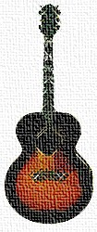
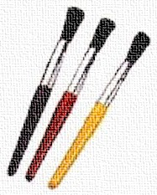

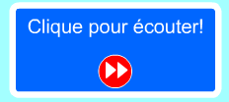
Ecoute! C’est positif ou négatif? On parle de quelle matière?
1
2
3
4
5
6
7
8
Notes:
Answers appear one by one on mouseclick.
Transcript
1 Je trouve les maths assez difficiles et le prof me fait peur!
2 Je trouve que le latin est très utile.
3 A mon avis, la chimie est trop compliquée.
4 Mon prof de dessin est très drôle.
5 Je ne brille pas en espagnol mais j’aime beaucoup les cours.
6 Mon prof d’informatique est trop strict.
7 La musique est tout à fait nulle comme matière!
8 J’ai de très bonnes notes en géographie.

Slide 11
Quantifiers
Can you match up the French with the English in the sentences below?
L’histoire, c’est très intéressant.
Les maths, c’est assez ennuyeux.
Le français, c’est trop facile.
Le dessin, c’est un peu difficile.
French is TOO easy.
History is VERY interesting.
Art is A BIT hard.
Maths is QUITE boring.
I’m sure you found that easy, but can you pick out the words for:
too
very
a bit
quite
TROP
TRES
UN PEU
ASSEZ
These are quantifiers. They are really useful when you are giving your opinion of something, as they allow you to be more precise and they make your writing and speaking more natural.

